Slide 1

IBS De Leefbare Stad
4-9-2019
Jaar 3 – Periode 1
Les 1
Water en energie

Slide 2
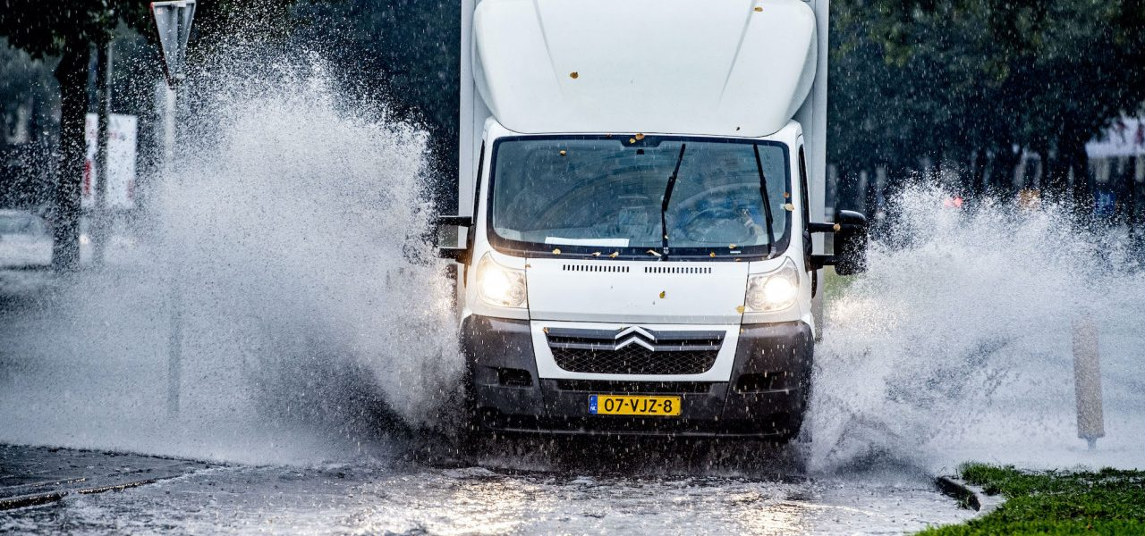
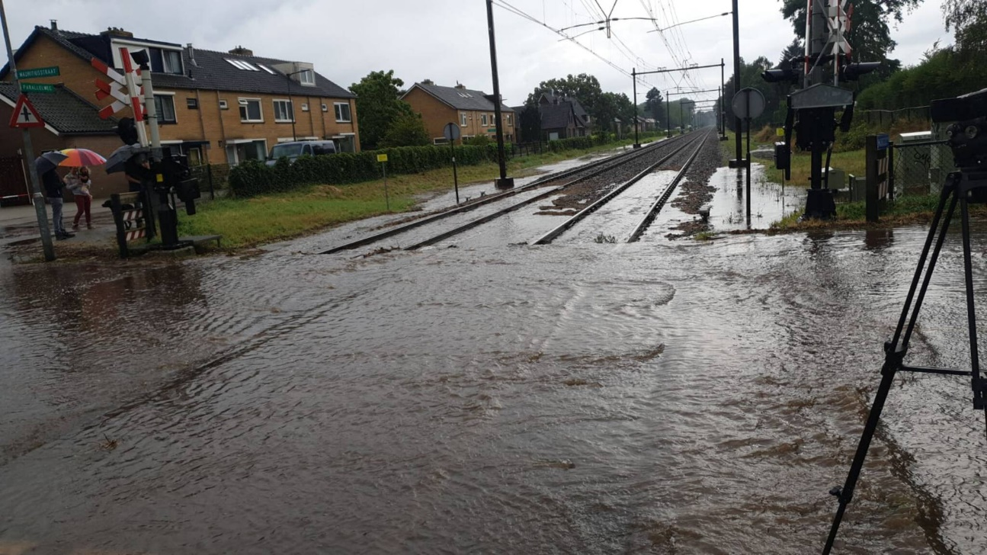
Wateroverlast door noodweer in Brabant
https://www.weeronline.nl/nieuws/26-6-2020-wateroverlast-door-noodweer-in-brabant
26-6-’20

Slide 3
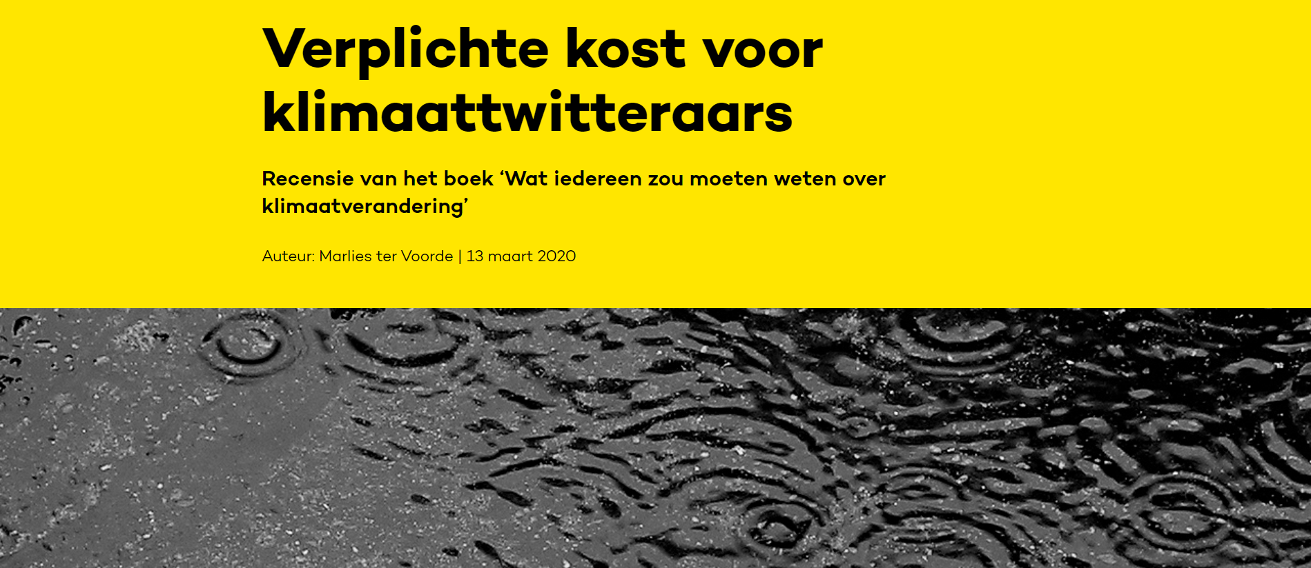

Wat iedereen zou moeten weten over klimaatverandering
https://www.nemokennislink.nl/publicaties/verplichte-kost-voor-klimaattwitteraars/
13-3-’20

Slide 4
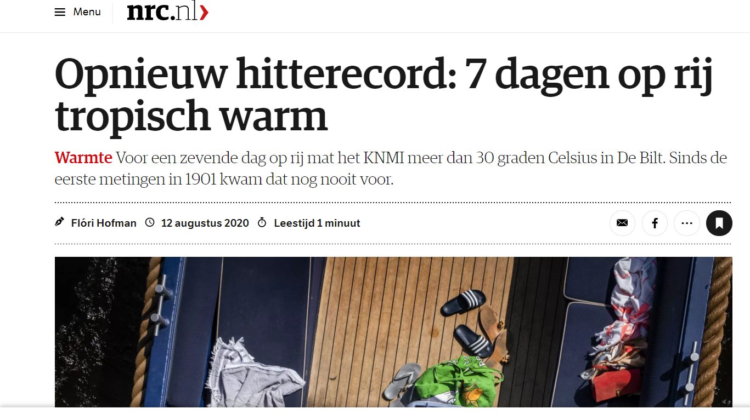
7 dagen op rij tropisch warm
https://www.nrc.nl/nieuws/2020/08/12/opnieuw-hitterecord-7-dagen-op-rij-tropisch-warm-a4008579

Slide 5
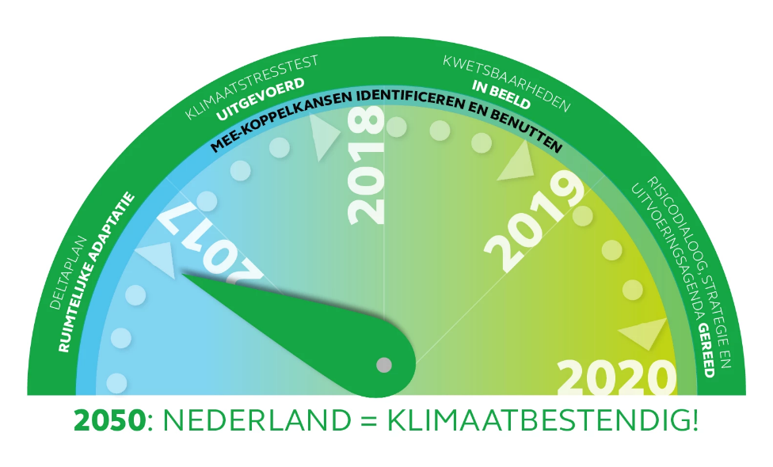
Periodeplanning Water en energie
Week | Inhoud | Betrokken begrippen
1 | Geen lessen - introductie
2 | De klimaatbestendige stad | Neerslag
3 | De klimaatbestendige stad | Schade
4 | De klimaatbestendige stad | Droogte/Hitte
5 | De klimaatbestendige stad | Oplossingsrichtingen
6 | De klimaatbestendige stad | Oplossingsrichtingen
7 | Excursie Tilburg
8 | Klimaatmitigatie | CO₂ rekenen
9 | Klimaatmitigatie | CO₂ reductie maatregelen
10 | Geen lessen - toetsen

Slide 6
Opzet Water en energie
Doel:
Aan het einde van de periode heb je inzicht in de mogelijkheden om een stad of stadsdelen om te vormen en aan te passen aan de toekomstige eisen van een klimaatbestendige stad.
Je bent in staat een advies op te stellen dat gericht is op wateroverlast, wateronderlast en hittestress
Je kan een totaaladvies opstellen dat een integrale oplossing bied en resulteert in een klimaatbestendige locatie in de stad

Slide 7
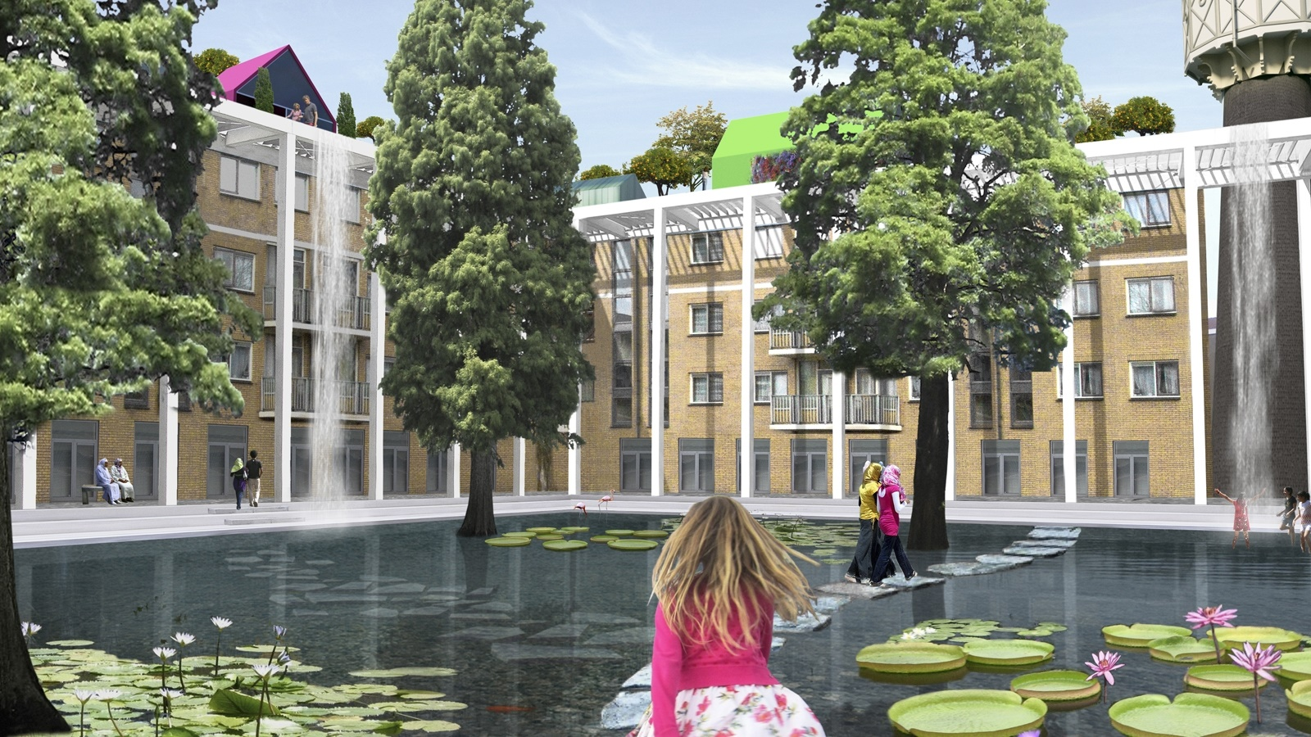
Klimaatbestendige Stad

Slide 8
Doel
Aan het einde van deze les:
  Heb je inzicht in de problemen en gevolgen van wateroverlast in de stad

Slide 9
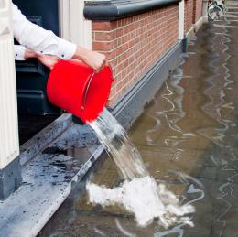
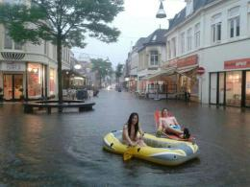
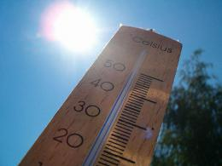
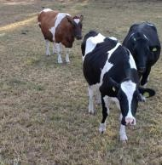
Klimaatverandering geeft veel problemen
en daar moeten we mee leren omgaan
  Hagel- en stormschade
  Leegpompen van kelders,
  Wateroverlast in woningen,
  Verhoogde sterftecijfers in de zomer
  Extreme droogte met grote gevolgen

Slide 10
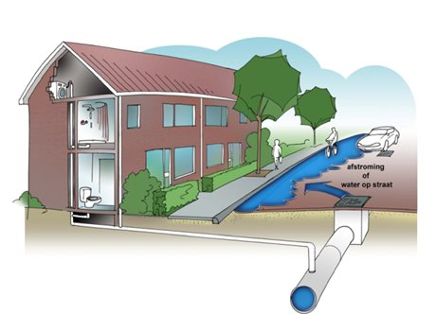
Regenwateroverlast in stedelijk gebied
Een aantal belangrijke punten op een rij
  Meer kans op extreme bui
    omvang van extreme buien in het klimaat rond 2014 gemiddeld 10% hoger ligt dan in de tot nu toe gebruikte statistiek
  Hevige buien worden heviger
    analyse van waarnemingen in de afgelopen 15 jaar verwacht het KNMI dat de intensiteit van extreme buien toeneemt met 14% per graad opwarming.

Slide 11
Buienintensiteit en klimaatverandering
Hoger temperatuur resulteert in meer vocht in de lucht
Relatieve luchtvochtigheid gelijk > dauwpuntstemperatuur omhoog > toename van intensiteit van extreme buien
https://www.knmi.nl/kennis-en-datacentrum/achtergrond/extreme-neerslagsom-in-herwijnen
Notes:
Wanneer de temperatuur stijgt zal de maximale hoeveelheid vocht die de atmosfeer kan bevatten ook toenemen. Wanneer nu de relatieve vochtigheid niet al te veel verandert – en daar zijn goede redenen voor wanneer het gaat over klimaatverandering in Nederland – dan zal de dauwpuntstemperatuur even hard als de temperatuur stijgen. Met de bovenstaande resultaten verwachten we dus een toename van 14 % per graad in de intensiteit van extreme buien.

Slide 12
Luchtvochtigheid en Dauwpunt
Lucht kan slechts een beperkte hoeveelheid vocht bevatten. De hoeveelheid vocht hangt af van de temperatuur.
Het dauwpunt is de temperatuur waarbij waterdamp begint te condenseren door afkoeling van de lucht, zonder dat vocht wordt toegevoerd of afgevoerd. Zodra de lucht de dauwpuntstemperatuur bereikt, is de lucht verzadigd met waterdamp.

Slide 13
Hogere Temperaturen?
https://www.noordhollandsdagblad.nl/cnt/dmf20190712_23084809/enorme-wateroverlast-door-regenval-in-het-gooi-evenveel-regen-als-normaal-in-een-maand-video?utm_source=google&utm_medium=organic

Slide 14
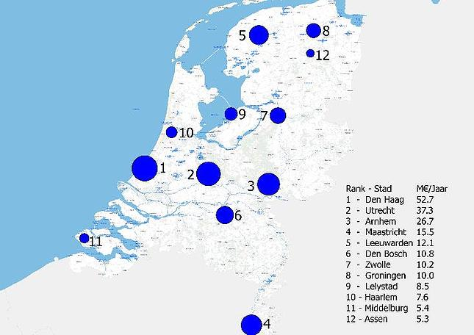
Ervaringen?
Zoek naar overlastverhalen voor een van de onderstaande steden:
  Den Haag
  Utrecht
  Arnhem
  Maastricht
  Leeuwarden
  Den Bosch
https://www.nemokennislink.nl/publicaties/in-welke-steden-richten-hoosbuien-de-meeste-schade-aan/
TU Delft

Slide 15

Deltaplan Ruimtelijke Adaptatie
Gezamenlijk plan van gemeenten, waterschappen, provincies en het Rijk.
Het plan versnelt en intensiveert de aanpak van:
  wateroverlast
  hittestress
  droogte
  gevolgen van overstromingen

Slide 16
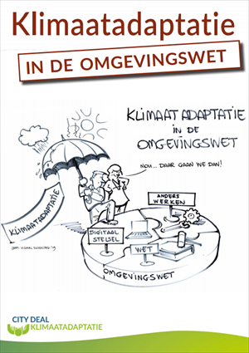
Klimaatadaptatie & Omgevingswet
2021 nieuwe Omgevingswet.
vervangt veel wetten die betrekking hebben op de fysieke leefomgeving,
biedt nieuwe instrumenten
meer integrale en gebiedsgerichte aanpak.
City Deal Klimaatadaptatie onderzoek naar mogelijkheden en kansen voor klimaatadaptatie in de stedelijke leefomgeving

Slide 17
Bronnen
Zoek naar verschillende bronnen die informatie verschaffen over wateroverlast en eventuele oplossingen.
  https://www.wur.nl/nl/Dossiers/dossier/Wateroverlast.htm
  https://www.tno.nl/media/3960/factsheet-waterrobuuste-steden.pdf
  https://ruimtelijkeadaptatie.nl/
  https://ruimtelijkeadaptatie.nl/handreiking/handreiking/weten/kansen/
  https://kbstoolbox.nl/nl/new-project
  https://www.nemokennislink.nl/publicaties/in-welke-steden-richten-hoosbuien-de-meeste-schade-aan/
  https://programmabegroting-2019.tilburg.nl/p12679/energietransitie-klimaatadaptatie-en-circulaire-economie

Slide 18
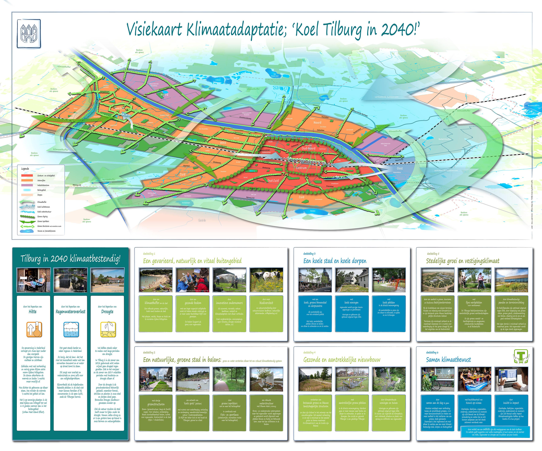

Slide 19
Opdracht 4-9-2020
Ga op zoek naar een klimaatadaptatie-project in je eigen stad of omgeving met als doel het verminderen van de overlast door neerslag
Maak een presentatie waarin je het project toelicht, achtergrondinformatie geeft over de werking van het project en de huidige status.
Het laatste uur vandaag geeft iedereen zijn presentatie

